Slide 1
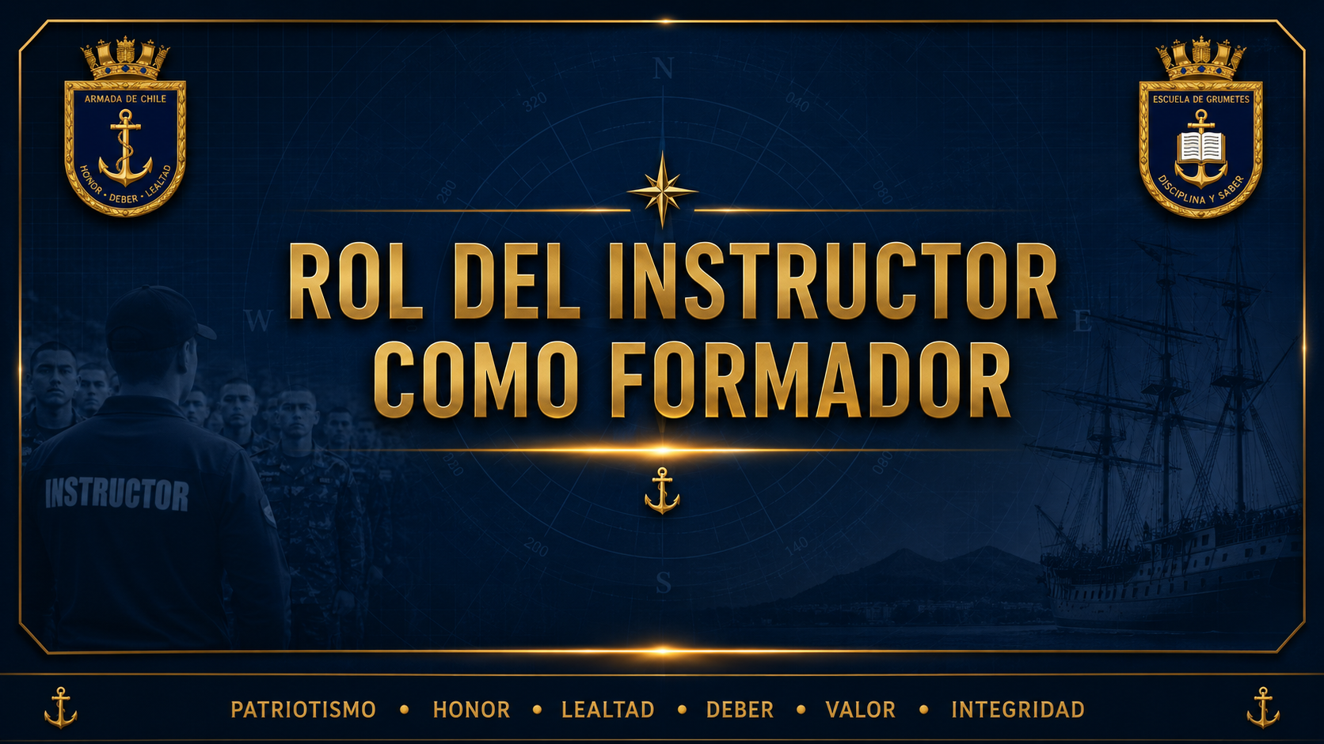
ROL DEL INSTRUCTOR COMO FORMADOR
PATRIOTISMO • HONOR • LEALTAD • DEBER • VALOR • INTEGRIDAD
Notes:
EXPLICAR EL FIN DE LA PRESENTACIÓN.
- NO ES UN MONOLOGO, NI MENOS UNA CLASE MAGISTRAL.
- CONOCER CIERTOS CONCEPTOS. CONVERSAR.
- PERFIL DEL INSTRUCTOR. DEA. ESCUELAS MATRICES. CENTROS DE INSTRUCCIÓN.
“NO ESTAMOS FORMANDO ÚNICAMENTE GRUMETES QUE CUMPLAN INSTRUCCIONES; ESTAMOS FORMANDO MARINOS CAPACES DE ACTUAR CORRECTAMENTE INCLUSO CUANDO NADIE LOS ESTÁ OBSERVANDO”.
“ANTES DE COMENZAR, LES PIDO QUE RECUERDEN POR UNOS SEGUNDOS AL INSTRUCTOR QUE MÁS LOS MARCÓ DURANTE SU PROPIA FORMACIÓN.”
HAZ UNA PAUSA DE CINCO SEGUNDOS.
“PROBABLEMENTE NO RECORDAMOS CADA UNA DE LAS MATERIAS QUE NOS ENSEÑÓ. PERO SÍ RECORDAMOS CÓMO NOS EXIGIÓ, CÓMO NOS CORRIGIÓ, CÓMO NOS TRATÓ Y, ESPECIALMENTE, EL EJEMPLO QUE NOS ENTREGÓ.”
LUEGO CONECTA CON LA RESPONSABILIDAD ACTUAL:
DEFINIR UNA PALABRA

Slide 2

Instruir vs Formar
INSTRUIR
• Técnicas
• Procedimientos
FORMAR
• Carácter
• Valores
• Liderazgo
PATRIOTISMO • HONOR • LEALTAD • DEBER • VALOR • INTEGRIDAD
Notes:
“Ser instructor militar significa cumplir simultáneamente cuatro responsabilidades.
Explica que las cuatro dimensiones están relacionadas:
“Podemos enseñar correctamente un procedimiento y, sin embargo, fracasar como formadores si nuestra conducta contradice aquello que exigimos. El grumete escucha nuestras instrucciones, pero observa permanentemente nuestro comportamiento.”
Profundiza:
“Cuando llegamos tarde, pero exigimos puntualidad; cuando pedimos respeto, pero corregimos de manera irrespetuosa; o cuando solicitamos responsabilidad, pero improvisamos una actividad, estamos enviando dos mensajes. Y generalmente el ejemplo tiene más fuerza que el discurso.”
Interacción
Pregunta:
“De estas cuatro responsabilidades, ¿cuál creen ustedes que resulta más difícil de sostener todos los días?”
Pide levantar la mano por una opción:
Liderar y guiar.
Transmitir conocimientos.
Representar el ethos naval.
Formar personas.
Escucha una respuesta y enlázala:
“Precisamente, la dificultad no está en hacerlo una vez. Está en sostenerlo cuando estamos cansados, bajo presión o enfrentando una conducta reiterativa.”
Frase clave
“El instructor no deja de ser instructor cuando termina la clase; sigue formando mientras está siendo observado.”

Slide 3
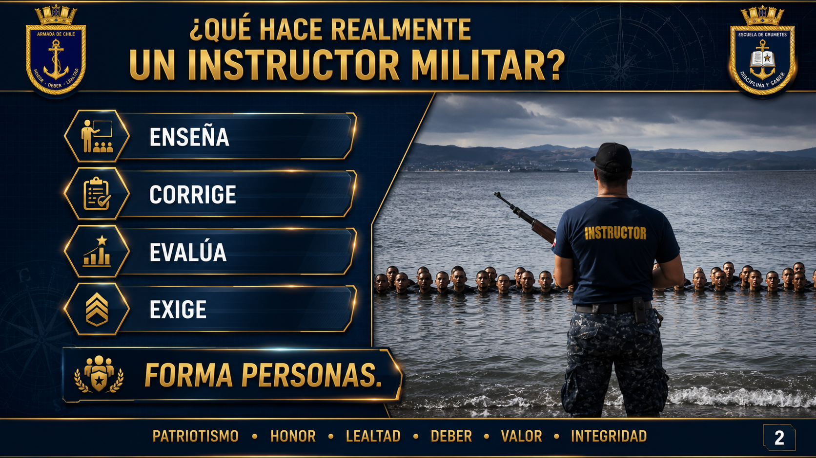
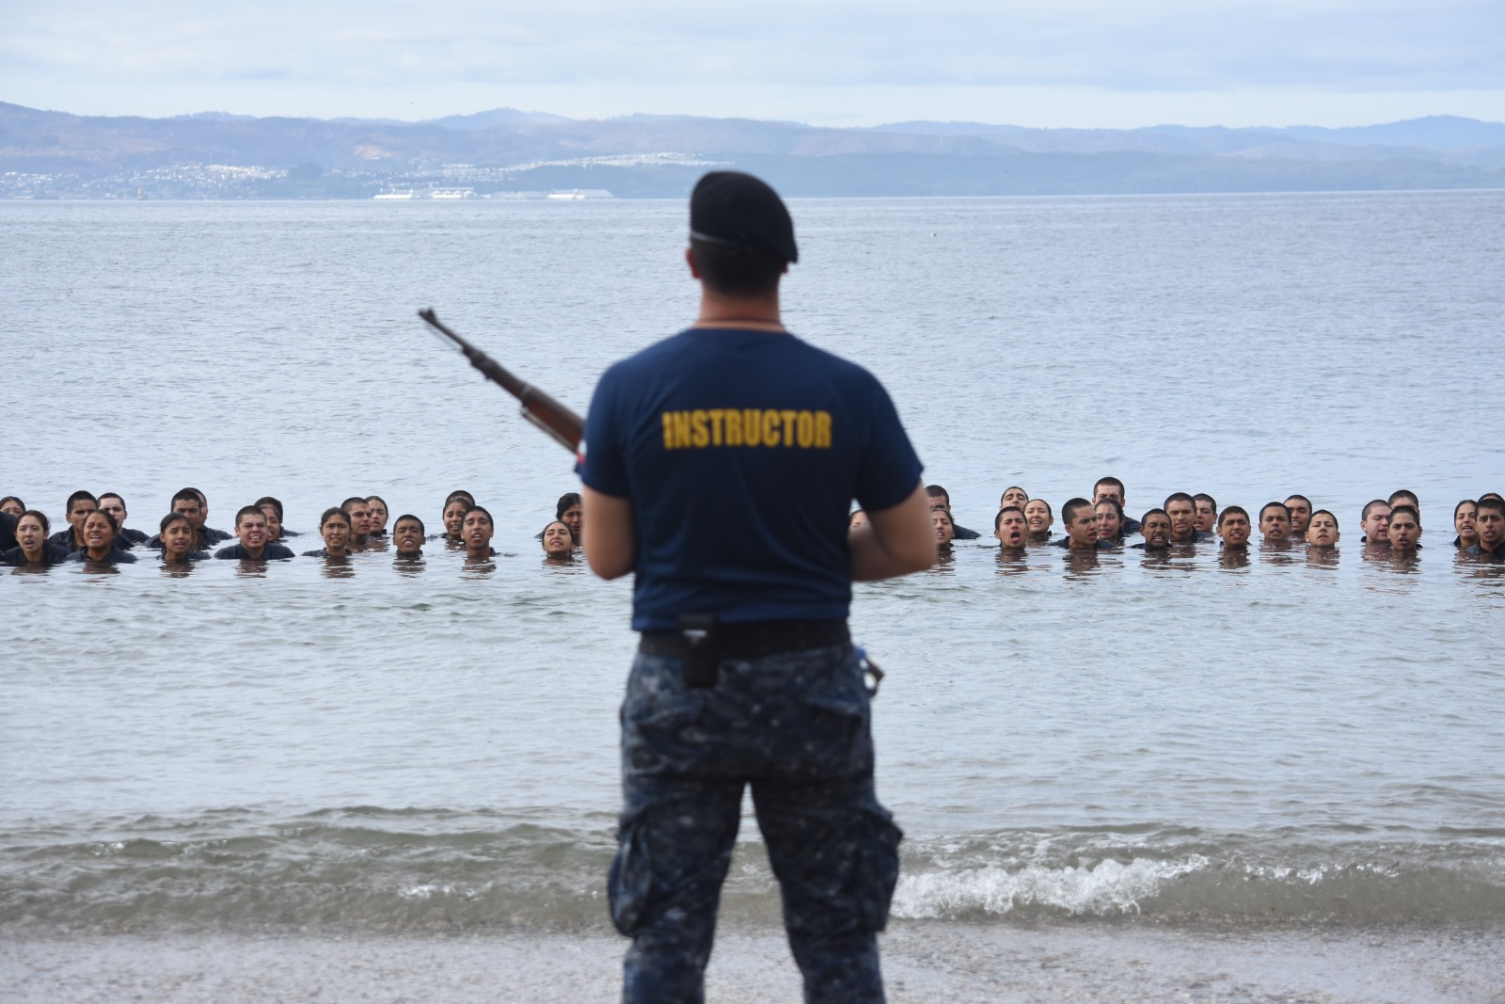
¿Qué hace realmente un Instructor Militar?
• Enseña
• Corrige
• Evalúa
• Exige
Forma personas.
PATRIOTISMO • HONOR • LEALTAD • DEBER • VALOR • INTEGRIDAD
Notes:
INSTRUIR. VS FORMAR
“Enseñar, corregir, evaluar y exigir son acciones visibles. Pero el resultado invisible de todas ellas es la persona que estamos construyendo.”
Presenta una situación:
“Imaginemos a un grumete que ejecuta perfectamente un procedimiento cuando el instructor está presente, pero que lo realiza de manera deficiente cuando queda solo. ¿Ese grumete fue instruido o fue verdaderamente formado?”
Deja que respondan.
“Probablemente recibió instrucción, pero todavía no internalizó la responsabilidad. La formación se demuestra cuando el grumete actúa correctamente por convicción y no solamente por vigilancia.”
Microejercicio
Pregunta directamente:
“¿Qué buscamos finalmente: obediencia momentánea o conducta permanente?”
La respuesta esperada es “conducta permanente”.
Idea central
“La instrucción logra que alguien sepa qué hacer. La formación logra que quiera hacerlo correctamente, comprenda por qué debe hacerlo y mantenga esa conducta bajo presión.”
Transición
“Para alcanzar ese resultado no basta con dominar una materia. Necesitamos actuar como formadores integrales.”

Slide 4
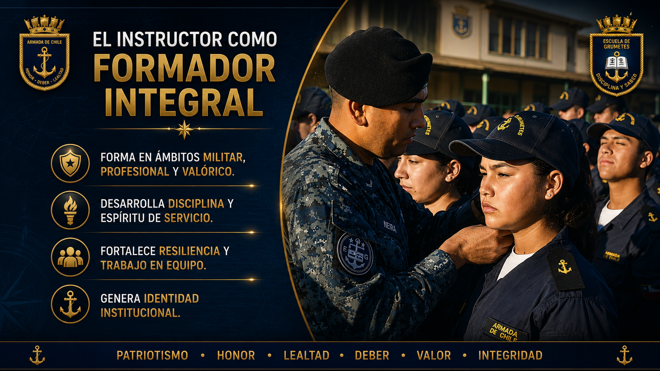
Notes:
Aclara algo importante:
“Formar integralmente no significa disminuir la exigencia. Significa que cada exigencia debe contribuir a un propósito formativo. No basta con que el grumete soporte una dificultad; debe comprender qué capacidad está desarrollando mediante ella.”
Ejemplos:
Una actividad exigente puede desarrollar resiliencia.
Una tarea colectiva puede desarrollar trabajo en equipo.
El cumplimiento riguroso de una norma puede desarrollar disciplina.
El conocimiento de la historia institucional puede generar identidad.
Ejercicio breve: diagnóstico del caso
Plantea:
“Tenemos un grumete técnicamente sobresaliente, pero que no ayuda a sus compañeros, culpa a otros por sus errores y solamente se preocupa de su propio resultado. ¿Está completamente formado?”
Después de la respuesta:
“No. Posee competencias profesionales, pero presenta una brecha militar y valórica.”
Frase clave
“La excelencia técnica sin valores puede transformarse en un riesgo para la organización.”
Transición
“Para desarrollar esta formación integral, el instructor necesita competencias concretas.”

Slide 5

El Formador Integral
SER
SABER
SABER HACER
Base: ETHOS NAVAL
PATRIOTISMO • HONOR • LEALTAD • DEBER • VALOR • INTEGRIDAD
Notes:
Presenta las cuatro competencias sin leerlas literalmente:
“Primero, liderazgo basado en el ejemplo: no exigir aquello que nosotros no estamos dispuestos a cumplir.
Segundo, comunicación efectiva: entregar instrucciones claras y verificar que hayan sido comprendidas.
Tercero, planificación y evaluación: preparar la actividad, anticipar riesgos y evaluar con criterios conocidos. Finalmente, gestión emocional: mantener el control personal y tomar decisiones adecuadas bajo presión.”
Destaca la última:
“Un instructor que pierde el control puede obtener obediencia inmediata, pero disminuye su autoridad moral. El autocontrol no debilita el mando; lo fortalece.”
Autoevaluación silenciosa
Indica:
“Durante diez segundos, identifiquen personalmente cuál de estas competencias es actualmente su mayor fortaleza y cuál necesita mayor desarrollo.”
Pausa.
Después pregunta:
“¿Cuál de estas competencias creen que tiene mayor efecto sobre las otras tres?”
Puedes conducir la respuesta hacia el liderazgo por el ejemplo o la gestión emocional.
Mensaje de jefatura
Como jefe de departamento puedes decir:
“No espero instructores perfectos. Espero instructores conscientes de sus fortalezas, capaces de reconocer sus brechas y comprometidos con mejorar.”
Transición
“Estas competencias se evidencian especialmente en la manera en que desarrollamos el ciclo de instrucción.”

Slide 6
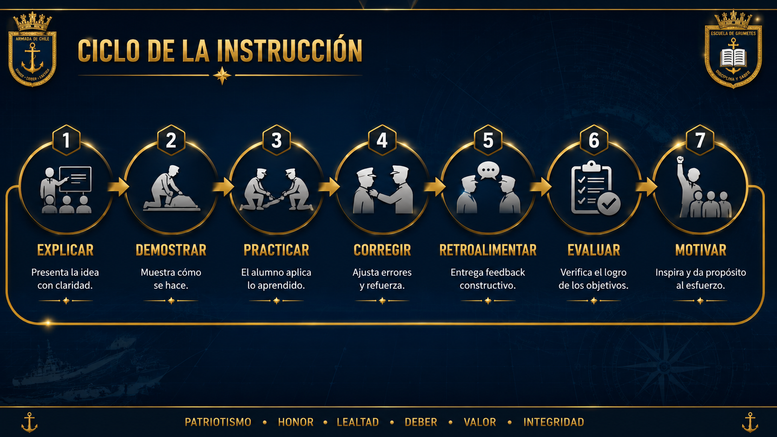
Notes:
Recorre las etapas rápidamente:
“Explicamos para entregar claridad. Demostramos para convertir la explicación en una imagen concreta. Permitimos practicar para transformar el conocimiento en habilidad. Corregimos para ajustar el error. Retroalimentamos para que el grumete comprenda qué hizo bien y qué debe mejorar. Evaluamos para verificar el logro. Finalmente motivamos para conectar el esfuerzo con un propósito.”
Ejercicio: ¿qué etapa faltó?
Plantea el caso:
“Un instructor explica una maniobra durante quince minutos. Luego ordena inmediatamente evaluarla. Los resultados son deficientes y concluye que los grumetes no prestaron atención. ¿Qué etapa probablemente faltó?”
Deja que respondan: demostración, práctica o retroalimentación.
Luego señala:
“Antes de atribuir el fracaso exclusivamente al alumno, debemos revisar si cumplimos correctamente todas las etapas del proceso.”
Segunda pregunta rápida
“¿Cuál de las siete etapas tendemos a omitir cuando estamos apurados?”
Probablemente responderán “motivar”, “retroalimentar” o “practicar”.
Punto sobresaliente
“Motivar no significa felicitar por todo. Significa explicar para qué sirve el esfuerzo realizado y cómo ese aprendizaje contribuirá a su futuro desempeño.”
Transición
“Este ciclo debe aplicarse de manera distinta según el momento formativo que está viviendo cada grumete.”

Slide 7
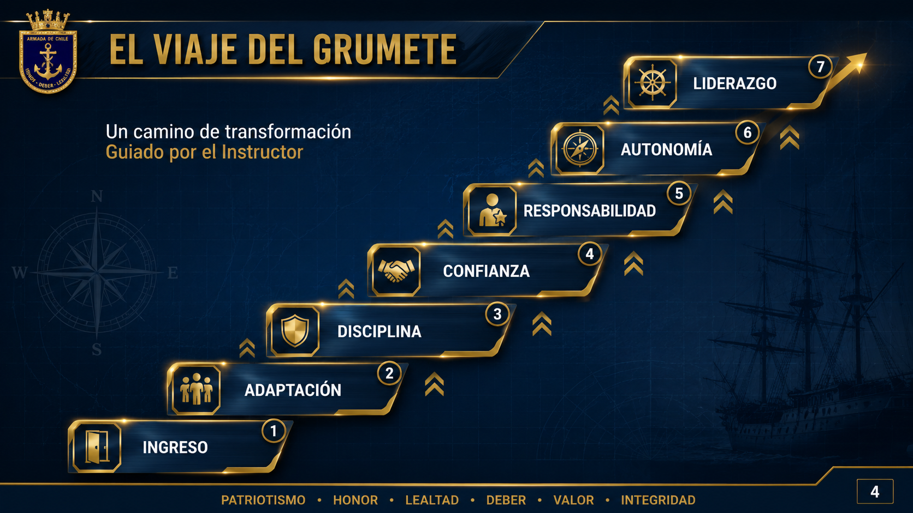
El viaje del Grumete
Liderazgo
Autonomía
Responsabilidad
Confianza
Disciplina
Adaptación
Ingreso
PATRIOTISMO • HONOR • LEALTAD • DEBER • VALOR • INTEGRIDAD
Notes:
El recorrido presentado avanza desde el ingreso y la adaptación hacia la disciplina, responsabilidad, autonomía, liderazgo y confianza.
Texto para exponer
“El grumete no llega preparado. Recorre un proceso gradual de transformación. Primero ingresa, luego debe adaptarse, incorporar disciplina, asumir responsabilidad, desarrollar autonomía, comenzar a ejercer liderazgo y finalmente ganar confianza.”
Explica el error de mando:
“Uno de los errores del instructor es exigir autonomía demasiado temprano o, al contrario, continuar controlando excesivamente a quien ya está preparado para asumir responsabilidades.”
Frase importante:
“El estándar no cambia; lo que debe cambiar es el nivel de acompañamiento.”
Ejemplo:
“Al recién ingresado se le explica, demuestra y supervisa más. Al grumete avanzado se le entrega una misión, se le exige iniciativa y posteriormente se evalúan sus decisiones.”
Microejercicio individual
“Piensen en un grumete que actualmente presenta dificultades. ¿En qué etapa de este viaje está detenido? ¿Adaptación? ¿Disciplina? ¿Responsabilidad? ¿Autonomía?”
Después de unos segundos:
“Cuando identificamos correctamente la etapa, podemos intervenir sobre la causa y no solamente sobre la conducta visible.”
Transición
“Este acompañamiento se hace más complejo porque los instructores enfrentamos desafíos que no eran iguales hace diez o quince años.”

Slide 8
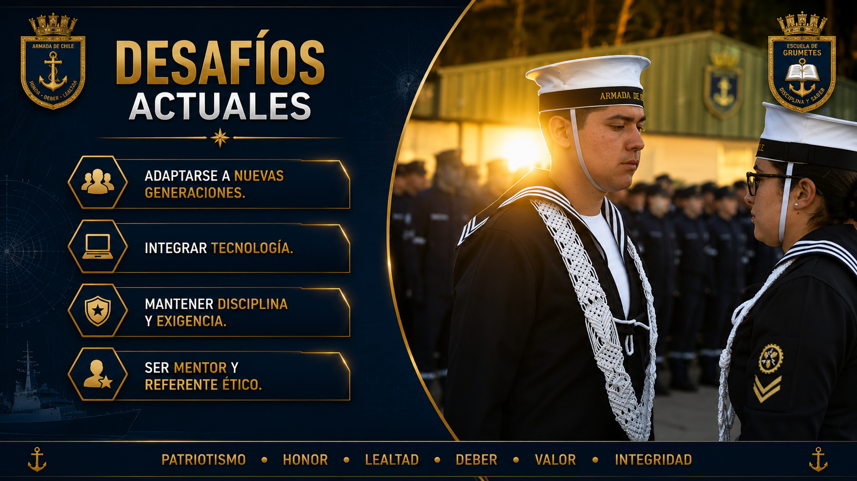
Notes:
Evita presentar a las nuevas generaciones como un problema:
“Adaptarse a una generación no significa ceder en los estándares. Significa comprender cómo aprende, cómo se comunica y qué necesita para encontrar sentido, manteniendo intactas las exigencias institucionales.”
Sobre tecnología:
“La tecnología puede distraer, pero también puede mejorar la instrucción mediante videos, simulaciones, evaluaciones inmediatas y materiales de apoyo. El desafío no es rechazarla ni aceptarla sin límites; es emplearla con propósito.”
Ejercicio: mantener y cambiar|
Pregunta:
“¿Qué elemento de nuestra formación nunca debe cambiar?”
Recibe una respuesta: disciplina, valores, exigencia, ejemplo.
Después pregunta:
“¿Qué aspecto de nuestra metodología sí debemos estar dispuestos a cambiar?”
Recibe una respuesta: lenguaje, recursos, retroalimentación, uso de tecnología.
Concluye:
“Debemos conservar los principios y actualizar los métodos.”
Frase de impacto
“No debemos formar a los grumetes como nosotros aprendimos; debemos formarlos para la Armada que deberán enfrentar.”
Transición
“Y aquello que nunca puede perderse, independientemente de los cambios generacionales, es nuestro ethos naval.”

Slide 9
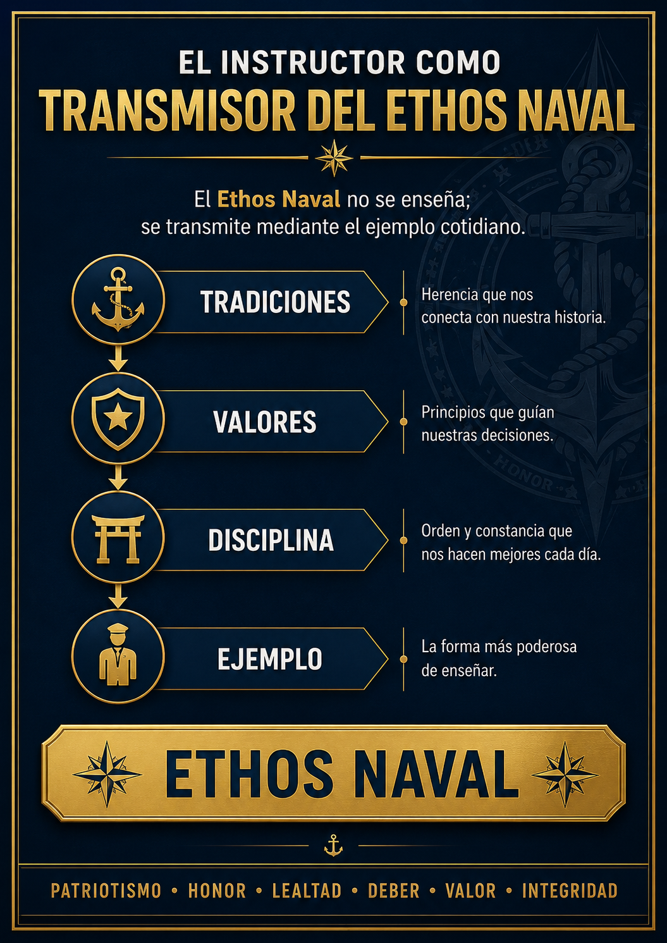
Notes:
“El ethos naval no se transmite exclusivamente mediante definiciones o ceremonias. Se transmite a través de las tradiciones, los valores, la disciplina y, especialmente, del ejemplo cotidiano.”
“Un grumete comprende el honor cuando observa que su instructor reconoce un error. Comprende la lealtad cuando ve que cuidamos al equipo. Comprende el deber cuando cumplimos incluso en condiciones adversas. Y comprende la integridad cuando existe coherencia entre lo que decimos y lo que hacemos.”
Ejercicio: auditoría personal silenciosa
“Imaginen que un grumete pudiera observarlos durante veinticuatro horas. Sin escuchar ninguno de sus discursos, solamente viendo sus acciones, ¿qué valor institucional diría que ustedes representan con mayor claridad?”
Pausa diez segundos.
Después agrega:
“Y la pregunta más exigente: ¿detectaría alguna contradicción entre lo que le exigimos y lo que nosotros hacemos?”
No pidas respuestas. Déjalo como reflexión personal.
Frase clave
“El ethos naval no se declara; se demuestra.”
Transición
“Cuando existe coherencia, propósito y ejemplo, aumenta también la motivación del grumete.”

Slide 10
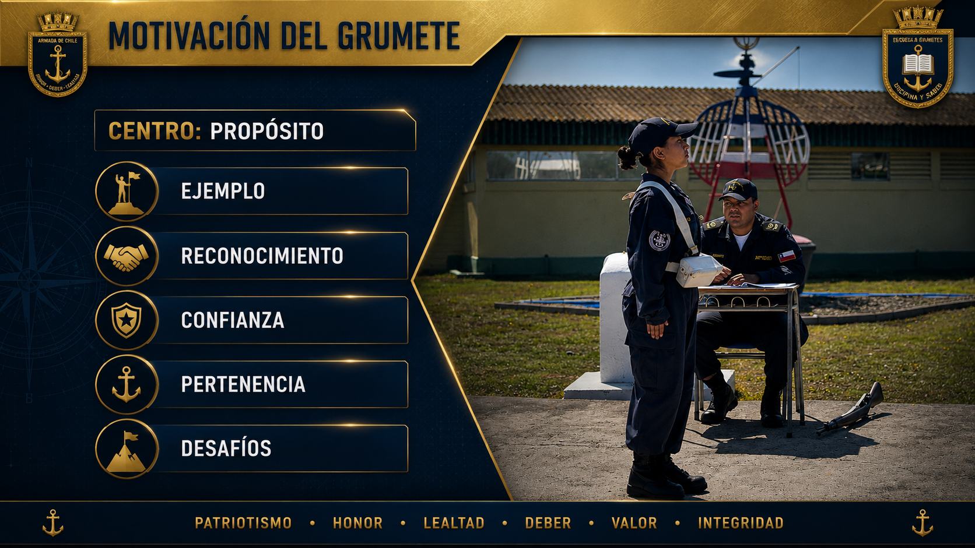
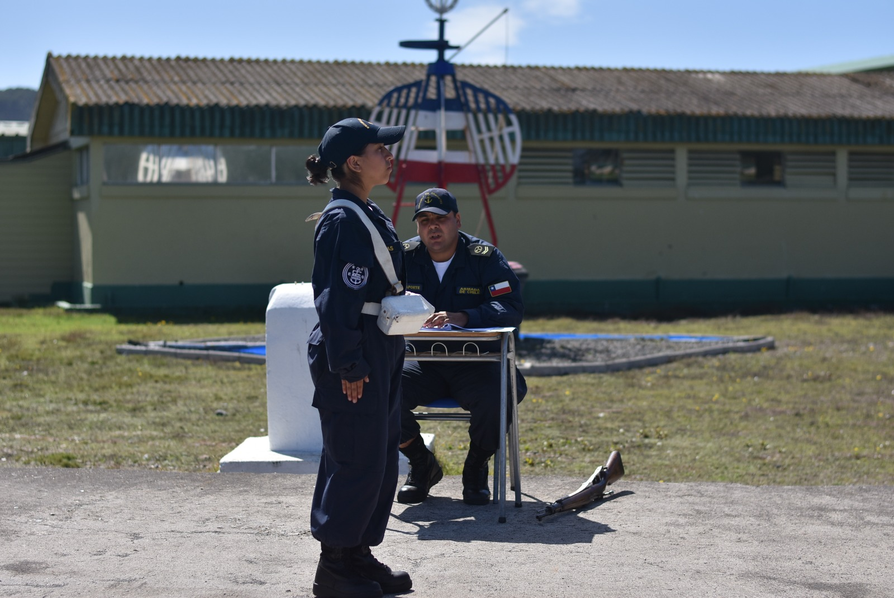
Motivación del Grumete
Centro: PROPÓSITO
- Ejemplo
- Reconocimiento
- Confianza
- Pertenencia
- Desafíos
PATRIOTISMO • HONOR • LEALTAD • DEBER • VALOR • INTEGRIDAD
Notes:
La presentación sitúa el propósito en el centro y lo relaciona con el ejemplo, reconocimiento, confianza, pertenencia y desafíos.
Texto para exponer
“Motivar no significa disminuir la exigencia, felicitar permanentemente o evitar las dificultades. Motivar es lograr que el grumete comprenda para qué realiza un esfuerzo.”
Desarrolla los elementos:
“El ejemplo da credibilidad. El reconocimiento confirma que el esfuerzo fue observado. La confianza genera responsabilidad. La pertenencia permite sentirse parte de algo superior a uno mismo. Y los desafíos adecuados producen crecimiento.”
Idea clave
“Una persona puede obedecer una orden sin estar motivada. Pero cuando comprende el propósito, aumenta la posibilidad de que mantenga la conducta cuando el instructor no esté presente.”
Transición
“Así como existen acciones que motivan, también hay conductas del instructor que destruyen rápidamente ese propósito.”

Slide 11
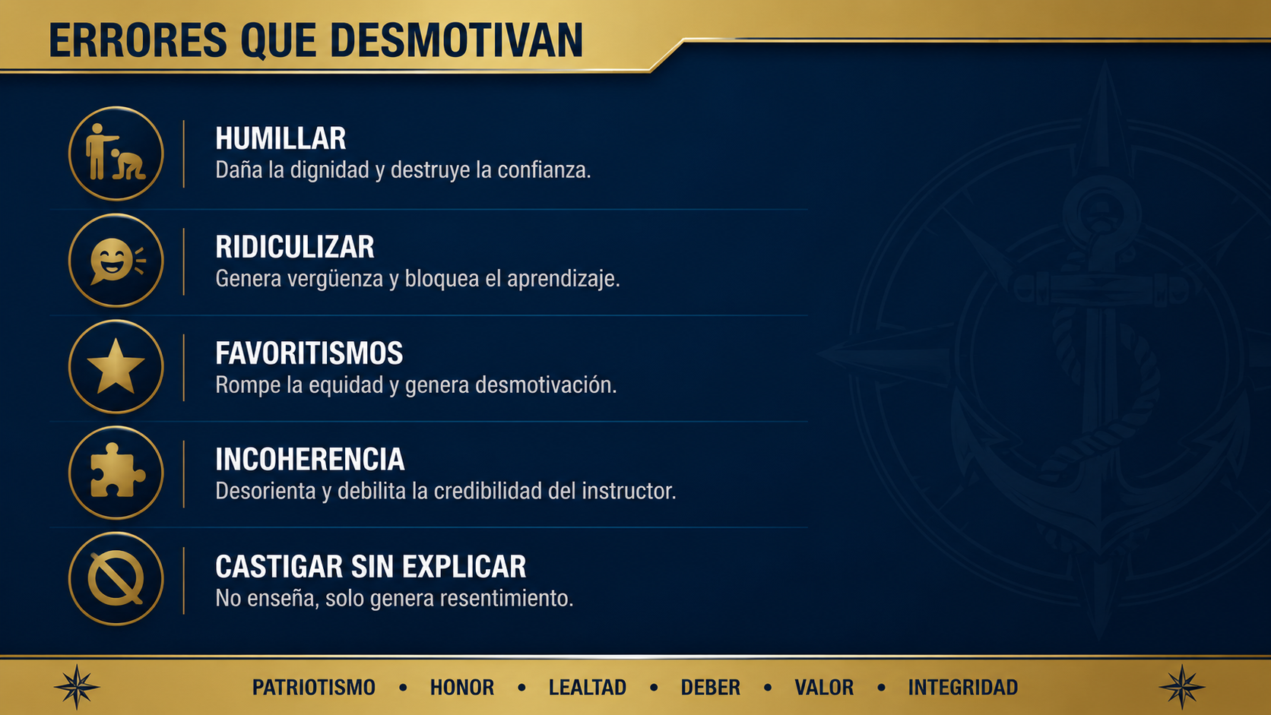
Errores que Desmotivan
• Humillar
• Ridiculizar
• Favoritismos
• Incoherencia
• Castigar sin explicar
PATRIOTISMO • HONOR • LEALTAD • DEBER • VALOR • INTEGRIDAD
Notes:
“La disciplina requiere firmeza. Sin embargo, firmeza y humillación no son lo mismo. La corrección debe orientarse hacia una conducta y no destruir la dignidad de la persona.”
Explica brevemente:
Humillar produce temor y resentimiento.
Ridiculizar inhibe la participación y el aprendizaje.
El favoritismo destruye la percepción de justicia.
La incoherencia debilita la autoridad moral.
Castigar sin explicar puede obtener obediencia, pero no necesariamente aprendizaje.
Ejercicio de votación
Indica:
“Voy a enumerar los cinco errores. Muestren con los dedos cuál consideran que causa el daño más profundo: uno, humillación; dos, ridiculización; tres, favoritismo; cuatro, incoherencia; cinco, castigar sin explicar.”
Observa la tendencia y pregunta a una persona por qué eligió esa opción.
Reflexión exigente
“La pregunta no es solamente si hemos observado alguna de estas conductas. La pregunta profesional es si, bajo cansancio o presión, alguna vez nosotros mismos hemos caído en ellas.”
Frase clave
“La exigencia forma cuando es justa, coherente y comprensible. Cuando nace de la rabia, solamente descarga la tensión del instructor.”
Transición
“Entonces, ¿cómo corregimos con firmeza sin perder el propósito formativo?”

Slide 12
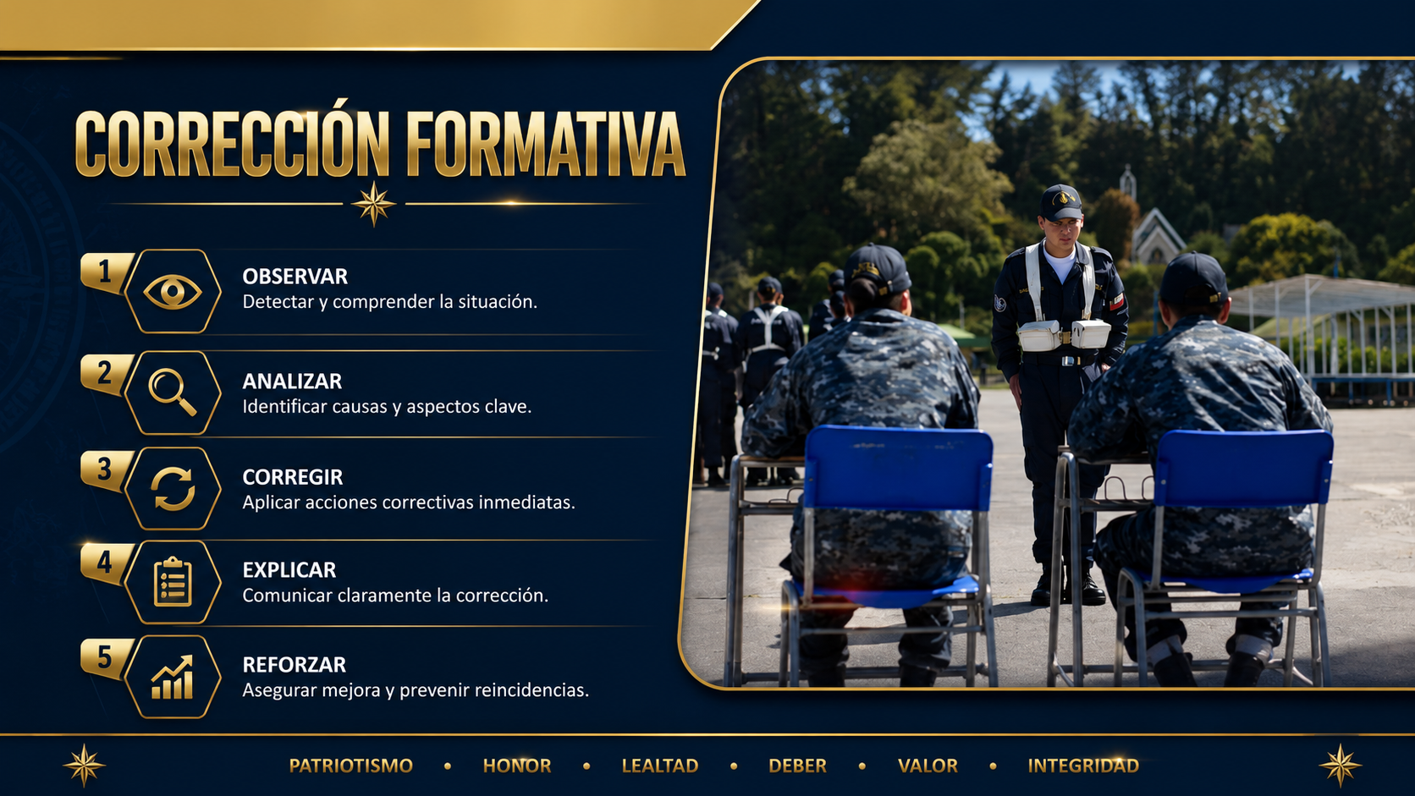
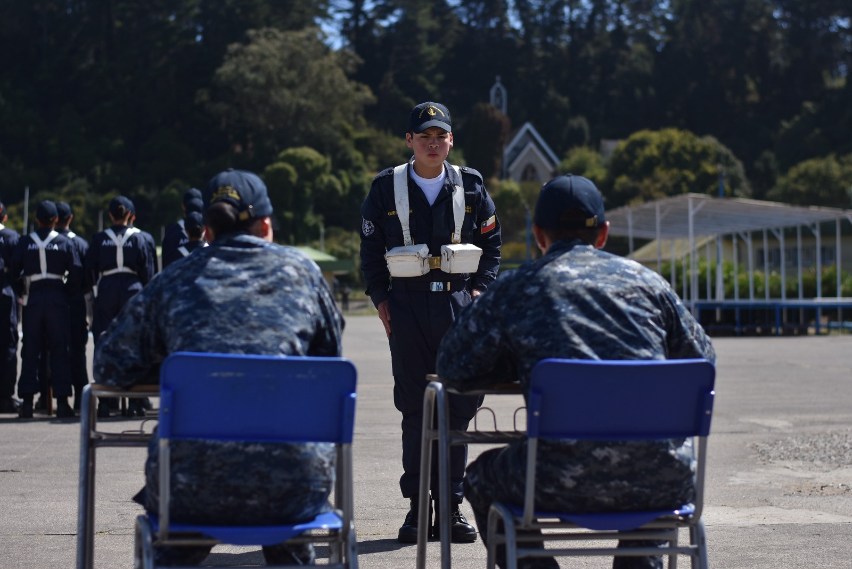
Corrección Formativa
1. Observar
2. Analizar
3. Corregir
4. Explicar
5. Reforzar
PATRIOTISMO • HONOR • LEALTAD • DEBER • VALOR • INTEGRIDAD
Notes:
La corrección formativa no es una corrección débil. Puede ser muy firme. Su diferencia está en que busca modificar una conducta y evitar su repetición.”
Explica el modelo:
Observar: describir el hecho, sin exageraciones.
Analizar: escuchar y determinar la causa.
Corregir: indicar concretamente qué debe cambiar.
Explicar: señalar el efecto de la conducta.
Reforzar: confirmar el estándar y la confianza en que puede cumplirlo.
Demostración práctica
Primero presenta una mala corrección:
“Usted siempre hace lo mismo. Nunca presta atención. Con esa actitud no va a llegar a ninguna parte.”
Pregunta:
“¿Qué problema tiene esta corrección?”
Respuestas esperadas: generaliza, ataca a la persona, no explica la conducta esperada.
Después presenta la corrección formativa:
“Grumete, se presentó siete minutos después de la hora ordenada. Explique qué ocurrió. Su atraso afecta la formación y obliga al resto del equipo a esperarlo. Desde mañana deberá estar formado diez minutos antes. Confío en que corregirá esta situación y verificaré personalmente su cumplimiento.”
Pregunta:
“¿Qué elementos del proceso pudieron identificar?”
Ellos deberían reconocer observación, análisis, corrección, explicación y refuerzo.
Frase clave
“Corregir no es demostrar quién tiene más poder. Es lograr que la conducta incorrecta no vuelva a repetirse.”

Slide 13
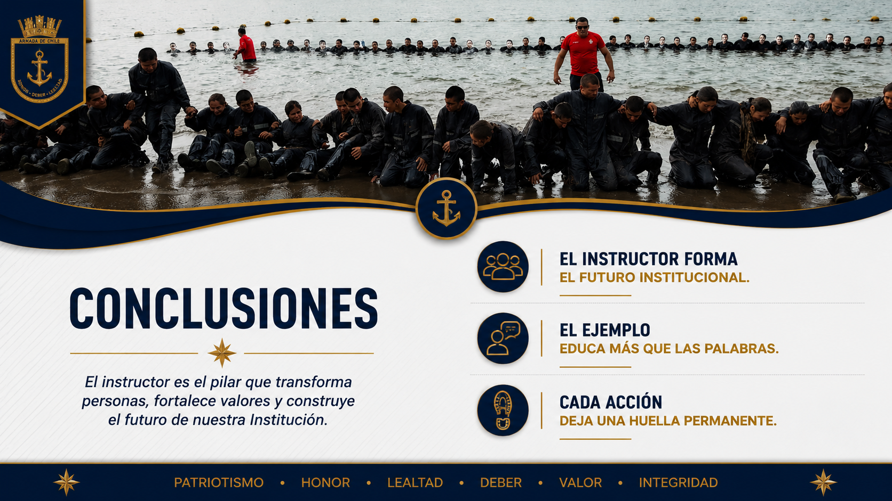
Ciclo de la Instrucción
Explicar → Demostrar → Practicar → Corregir → Retroalimentar → Evaluar → Motivar
PATRIOTISMO • HONOR • LEALTAD • DEBER • VALOR • INTEGRIDAD
Notes:
“No les estoy pidiendo simplemente que trabajen más. Les estoy pidiendo que seamos más conscientes del efecto que produce nuestra manera de liderar, enseñar y corregir.”
Ejercicio de compromiso
“Para finalizar, completen mentalmente esta frase: desde mañana, como instructor formador, voy a…”
Pausa diez segundos.
Puedes pedir que se lo comuniquen al compañero en una sola oración. Esto convierte la exposición en un compromiso, no solamente en una reflexión.
Cierre sobresaliente
“Cuando estos grumetes egresen, probablemente no recordarán cada clase que recibieron. Pero recordarán quién les enseñó a sobreponerse, quién los corrigió con justicia, quién confió en ellos y quién les mostró, con su propio ejemplo, qué significa servir.”
Pausa.
“Por eso, al terminar cada jornada, deberíamos hacernos una pregunta: ¿lo que hice hoy solamente logró obediencia o contribuyó verdaderamente a formar un marino?”
Pausa de tres segundos.
“Señores instructores: el futuro de la Institución no comienza cuando el grumete egresa. Comienza cada día, frente a nosotros, en cada formación, en cada instrucción y en cada corrección. Muchas gracias.”

